Slide 1


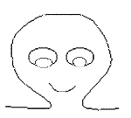
Stan obecny i perspektywy neuroedukacji
Włodzisław Duch
Katedra Informatyki Stosowanej UMK
Google: W. Duch
Neuroedukacja, Toruń, 28.11.2012

Slide 2
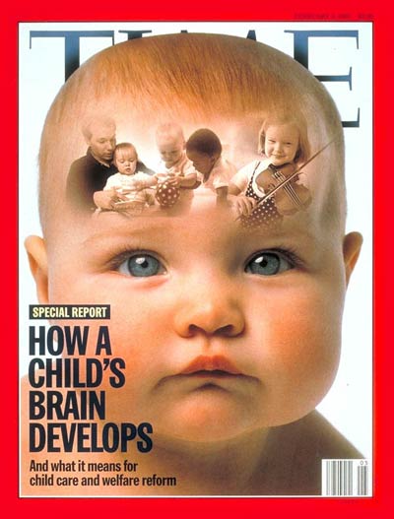
Plan
Neuroedukacja, czyli jak zmieniać mózgi.
Podstawy: neuroplastyczność.
Jak to działa?
Pojęcia w mózgu: co możemy zobaczyć?
Kreatywności i wyobraźnia
Stymulacja mózgu i podglądanie
procesów uczenia.
Perspektywy.

Slide 3
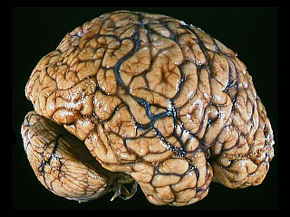
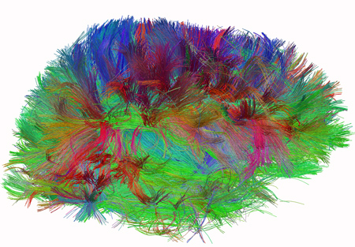
Neuronalny determinizm
Neuronalny determinizm:
wynik doświadczeń życiowych, wychowania, prania mózgu;
nie możemy myśleć inaczej, niż pozwala na to aktywność neuronalna – chociaż często konfabulujemy.
Genetyczny determinizm częściowo ma wpływ na neuronalny.

Slide 4
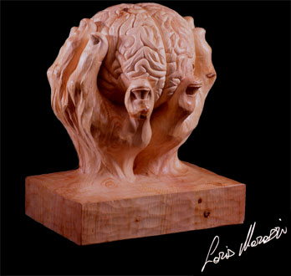
Neuroedukacja
Edukacja to rzeźbienie w mózgu!
Procesy w mózgu przebiegają drogami
wyżłobionymi przez doświadczenie i nauczyciela.
Pedagogika: metoda prób i błędów, obserwacje
prowadzące do różnych teorii.
Neuroedukacja: interdyscyplinarna dziedzina
łącząca wyniki neuronauk, psychologii i pedagogiki
w celu opracowania bardziej efektywnych metod nauczania.
Neurolog Henry Herbert Donaldson (1857–1938), napisał „The Growth of the Brain: A Study of the Nervous System in Relation to Education” w 1895 roku!
Pedagog Reuben Post Halleck (1859–1936), napisał „The Education of the Central Nervous System: A Study of Foundations, Especially of Sensory and Motor Training” w 1896!

Slide 5

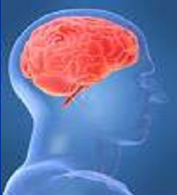
Geny i mózgi
Genetyka jest w modzie, ale pomyślmy ...
Robak Człowiek
19.000 genów 23.000 genów
302 neurony 100 mld neuronów (10¹¹)
7800 synaps ~ 10¹⁴ – 10¹⁵ synaps
Wniosek:
Genetyka nie wystarczy by zrozumieć ludzki mózg.
Nie będzie cudownej pigułki …

Slide 6
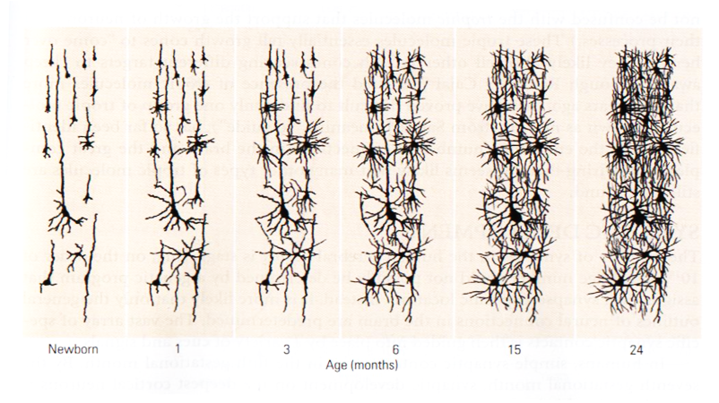
Od 0 do 24 miesięcy
Mózg po urodzeniu ma tylko ¼ końcowej masy.

Slide 7
Modele kognitywne
Neuronauki:
głównie badania podstawowe,
molekularne mechanizmy uczenia się,
neuroplastyczność.
Psychologia kognitywna:
pomiędzy mózgiem a zachowaniem,
uproszczone modele przepływu informacji.
Neuroedukacja:
głównie zastosowania wyników neuronauk i psychologii kognitywnej,
wystarczą modele kognitywne?
Lepsze będzie zrozumienie jak informacja przepływa przez mózg i jak go zmienia.

Slide 8
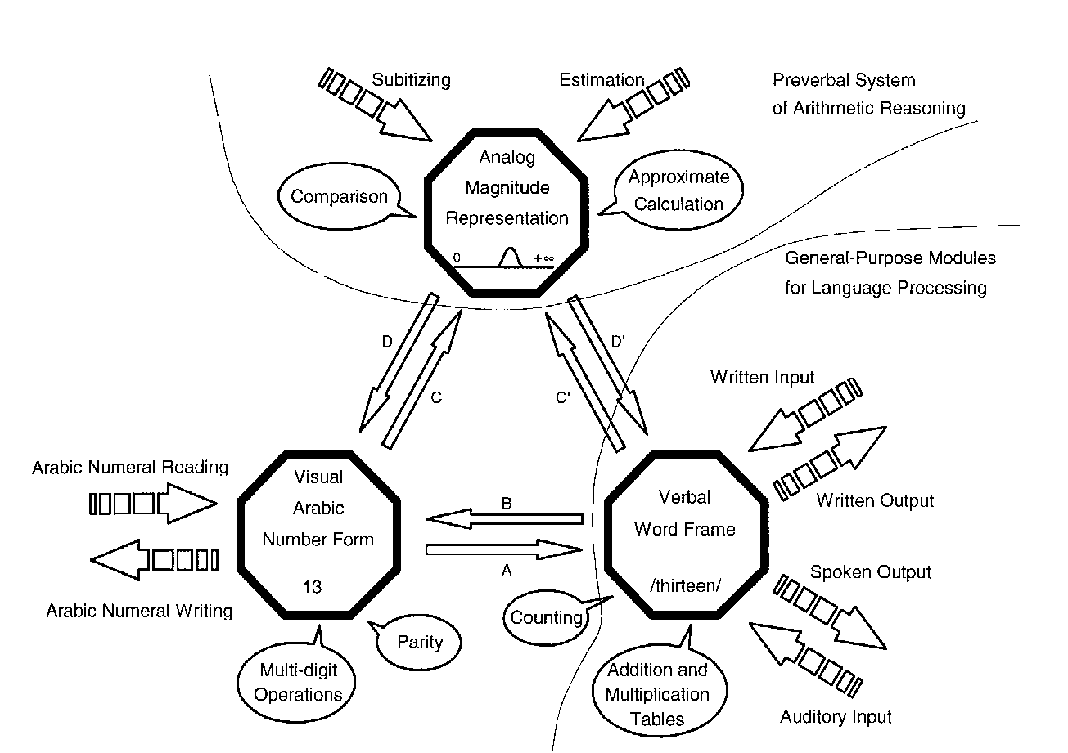
Modele kognitywne
Procesy w mózgu przebiegają drogami wyżłobionymi przez doświadczenie.

Slide 9
Modele kognitywne
Pisanie/Rysowanie
Obiekty
Rep. Ruchowe
Rep. wizualne
Rep. pojęć
Rep. ortograficzne
Leksykon ortograficzny
Leksykon semantyczny
Leksykon fonologiczny
Rep. preleksykalna
Cechy akustyczne
Fonemy
Mowa

Slide 10
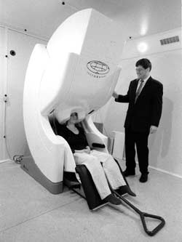
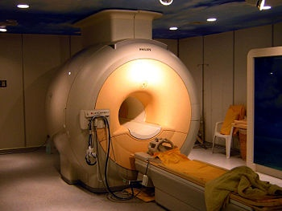
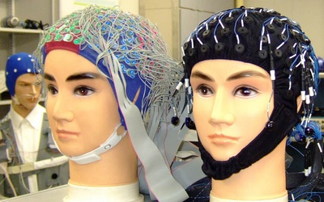
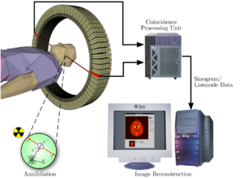
Zabawki

Slide 11
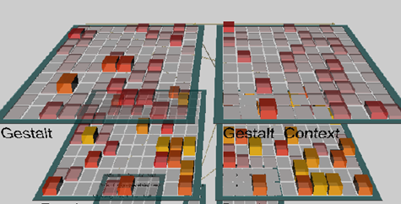
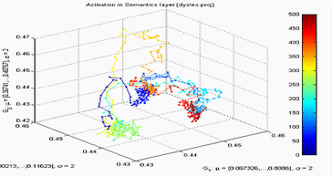
Mózg jako substrat
Filozofia i psychologia opisuje naiwne wyobrażenia oparte na pojęciach nie przystających do rzeczywistości.
W mózgu są tylko elektryczne impulsy, a nie obrazy czy dźwięki.
Musimy się wszystkiego nauczyć, nawet tego, jak unikać synestezji, jak odróżniać od siebie modalności zmysłowe.
Mózg jest substratem, w którym może powstać świat umysłu, labirynt wzajemnych aktywacji. Świadome wrażenia to cień neurodynamiki.
Czy da się opisać werbalnie stany mózgu z subiektywnego punktu widzenia? Gdybyśmy mieli doskonały model mózgu, czy dałoby się przewidzieć jego działanie w każdym kontekście?

Slide 12
Przestrzeń neuronalna
Aktywność kory zmysłowej => wrażeń, w tym myśli.
Strumienie wstępujące i zstępujące łączą się, tworząc stany rezonansowe.
Co dzieje się gdy przepływ informacji w jedną ze stron jest słaby?
C. Gilbert, M. Sigman, Brain States: Top-Down Influences in Sensory Processing.
Neuron 54(5), 677-696, 2007
Przetwarzanie informacji ze zmysłów w korze i wzgórzu podlega silnym wpływom "odgórnym", w których złożone hipotezy zmieniają procesy na niskim poziomie. Kora funkcjonuje jako system adaptacyjny, zmieniając aktywność pod wpływem uwagi, oczekiwań, zadań związanych z percepcją. Stany mózgu tworzą się przez interakcję pomiędzy wieloma obszarami, w tym modulację lokalnych mikro-obwodów przez sprzężenia zwrotne. Zakłócenia tego przepływu informacji mogą prowadzić do zaburzeń behawioralnych.
Dehaene i inn, Conscious, preconscious, and subliminal processing. TCS 2006
Siła wpływu informacji wstępującej i uwaga (informacja zstępująca), dają 4 sytuacje, w których bodźce i uwaga są konieczne do świadomej percepcji.

Slide 13
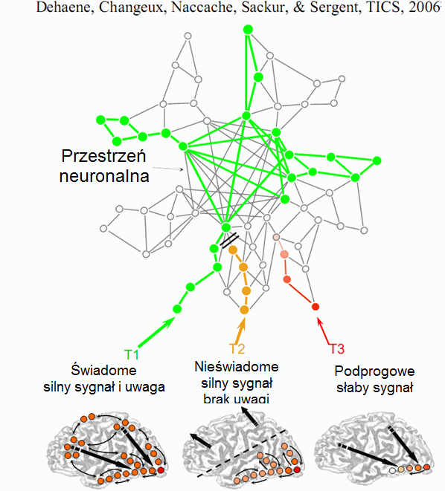

Slide 14
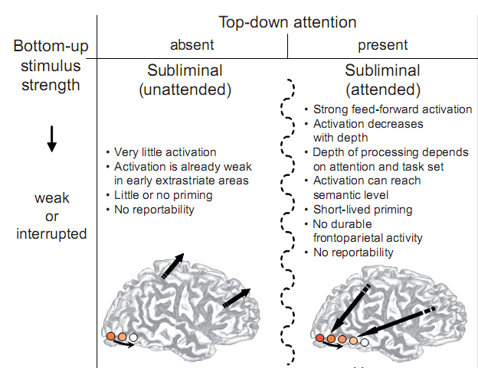
Kiedy powstają świadome wrażenia?
Konieczna aktywność kory zmysłowej, np. V4=kolor, MT/V5=ruch.
Strumienie wstępujące i zstępujące łączą się, tworząc stany rezonansowe.
Co dzieje się gdy przepływ infromacji w jedną ze stron jest słaby?
C. Gilbert, M. Sigman, Brain States: Top-Down Influences in Sensory Processing.
Neuron 54(5), 677-696, 2007
Przetwarzanie informacji ze zmysłów w korze i wzgórzu podlega silnym wpływom "odgórnym", w których złożone hipotezy zmieniają procesy na niskim poziomie. Kora funkcjonuje jako system adaptacyjny, zmieniając aktywność pod wpływem uwagi, oczekiwań, zadań związanych z percepcją. Stany mózgu tworzą się przez interakcję pomiędzy wieloma obszarami, w tym modulację lokalnych mikro-obwodów przez sprzężenia zwrotne. Zakłócenia tego przepływu informacji mogą prowadzić do zaburzeń behawioralnych.
Dehaene i inn, Conscious, preconscious, and subliminal processing. TCS 2006
Siła wpływu informacji wstępującej i uwaga (informacja zstępująca), dają 4 sytuacje, w których bodźce i uwaga są konieczne do świadomej percepcji.

Slide 15
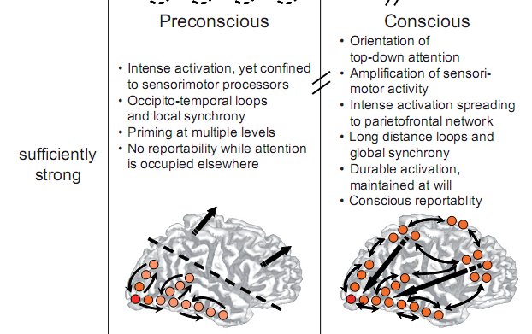
Kiedy powstają świadome wrażenia?
Konieczna aktywność kory zmysłowej, np. V4=kolor, MT/V5=ruch.
Strumienie wstępujące i zstępujące łączą się, tworząc stany rezonansowe.
Co dzieje się gdy przepływ infromacji w jedną ze stron jest słaby?
C. Gilbert, M. Sigman, Brain States: Top-Down Influences in Sensory Processing.
Neuron 54(5), 677-696, 2007
Przetwarzanie informacji ze zmysłów w korze i wzgórzu podlega silnym wpływom "odgórnym", w których złożone hipotezy zmieniają procesy na niskim poziomie. Kora funkcjonuje jako system adaptacyjny, zmieniając aktywność pod wpływem uwagi, oczekiwań, zadań związanych z percepcją. Stany mózgu tworzą się przez interakcję pomiędzy wieloma obszarami, w tym modulację lokalnych mikro-obwodów przez sprzężenia zwrotne. Zakłócenia tego przepływu informacji mogą prowadzić do zaburzeń behawioralnych.
Dehaene i inn, Conscious, preconscious, and subliminal processing. TCS 2006
Siła wpływu informacji wstępującej i uwaga (informacja zstępująca), dają 4 sytuacje, w których bodźce i uwaga są konieczne do świadomej percepcji.

Slide 16
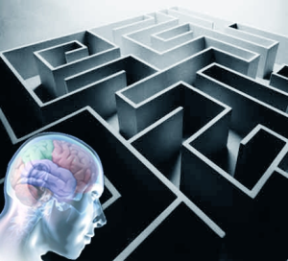
Nieświadome wybory
Nijmegen Unconscious Lab,
http://www.unconsciouslab.com
Unconscious Thought Theory (UTT, 2006).
Dijksterhuis, Nordgren, Perspectives on Psych. Science
Czy racjonalnie podejmowane decyzje są najlepsze?
Większość myślenia odbywa się nieświadomie;
kreatywność wymaga nieświadomego myślenia;
podejmowane decyzje są często bardziej zadawalające, szczególnie w skomplikowanych przypadkach.
M.M. Monti, D.N. Osherson, Logic, Language and the Brain. Brain Research 2011 (w druku): rola języka w rozumowaniu dedukcyjnym jest ograniczona do początkowego etapu w którym werbalnie prezentowana informacja ulega zakodowaniu w postaci niewerbalnych reprezentacji. Te reprezentacje są wykorzystywane przez operacje mentalne ale nie wykorzystują neuronalnych mechanizmów związanych z językiem. Kontrowersyjne …

Slide 17
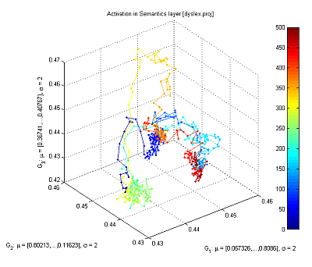

Co wie niemowlę?
Kontrolowanie swojego zachowania wymaga utworzenia odpowiednich skojarzeń (stan umysłu-działanie), dzieciom zajmuje to wiele lat.
Intencjonalność jest odniesieniem do świata, ale realizowana jest poprzez kwazi-stabilne stany powstające w mózgu.
Metafora „umysł jako lustro”: S. Laycock, Mind as Mirror and the Mirroring of Mind: Buddhist Reflections on Western Phenomenology (1994).
Żeby coś spostrzec musi powstać stan
mózgu, istniejący dostatecznie długo
by można go było odróżnić od
przypadkowych fluktuacji.
Jesteśmy świadomi tylko swoich stanów
mózgu, reakcji na pobudzenia przez
zmysły i pobudzenia pamięci.
A nie B: formowanie się
umysłu.

Slide 18
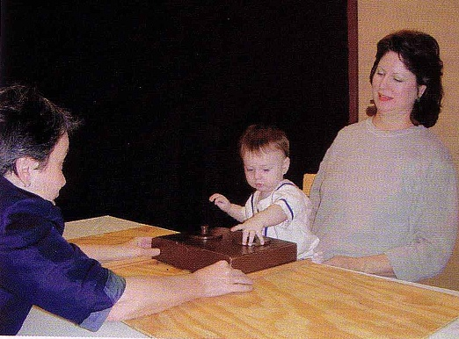
A-nie B
Zabawka (jedzenie) chowana jest w pudełku A i po krótkiej przerwie dziecko (zwierzę) może ją stamtąd wyciągnąć. Po kilku powtórzeniach w A zabawka chowana jest w miejscu B; dzieci szukają nadal w A, chociaż patrzą na B!
Takie efekty obserwuje się w rozwijającym się mózgu dzieci ~ 8 miesięcznych (Piaget 1954), doświadczenia robiono też na zwierzętach.
Interakcje pomiędzy pamięcią aktywną i synaptyczną - wagi już się zmieniły ale pamięć aktywna jest w innym stanie: co zwycięży?
Pamięć aktywna nie działa u dzieci równie sprawnie co synaptyczna, lezje w okolicach kory przedczołowej wywołują u dorosłych ludzi i rezusów podobne efekty.
Dzieci robią mniej błędów patrząc w kierunku miejsca, gdzie schowano zabawkę, niż sięgając po nią.
Jest wiele interesujących wariantów tego typu doświadczeń i prób wyjaśnień na różnym poziomie.

Slide 19
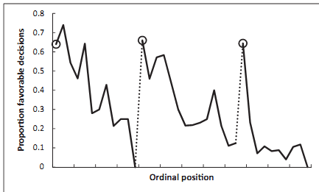
Co wie dorosły?
Na obrazku częstość przyznawania przepustki w zależności od pory dnia dla 1000 decyzji 8 sędziów izraelskich z 20-letnim stażem pracy (S. Danziger 2011).
Kiedy szansa na przepustkę spada do zera trzeba nakarmić sędziego!
R.F. Baumeister, Ego Depletion and Self-Regulation Failure: A Resource
Model of Self-Control. 2003.
Samoregulacja i podejmowanie decyzji wymaga energii, tlenu i glukozy.
Trudno jest myśleć po ciężkim wysiłku umysłowym, pojawiają się stererotypy.

Slide 20
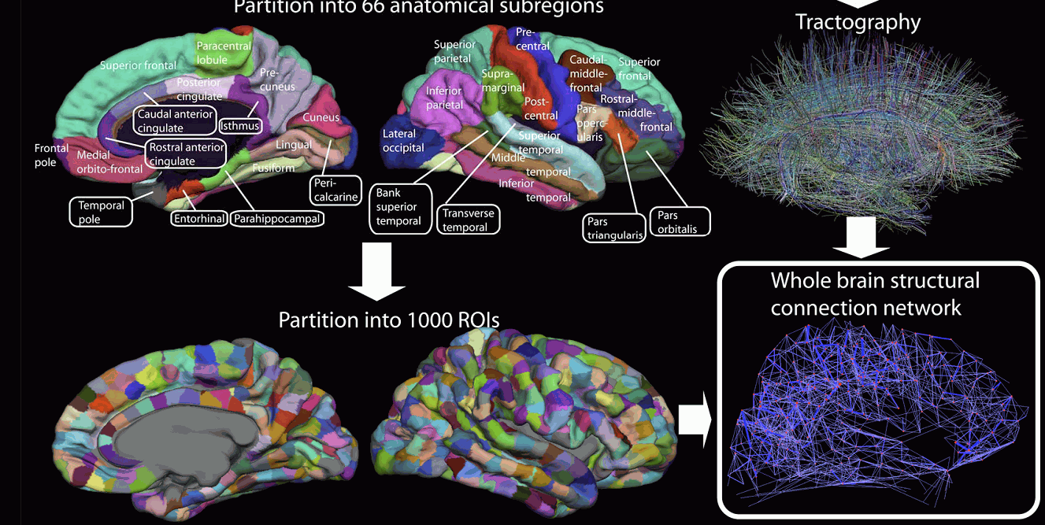
Konektom
Cel: 1000 regionów, których aktywacja pozwoli scharakteryzować stan mózgu.
Pojęcie = kwazistabilny stan, można częściowo opisać przez jego sąsiedztwo, relacje z innymi pojęciami, synonimami, antonimami.

Slide 21
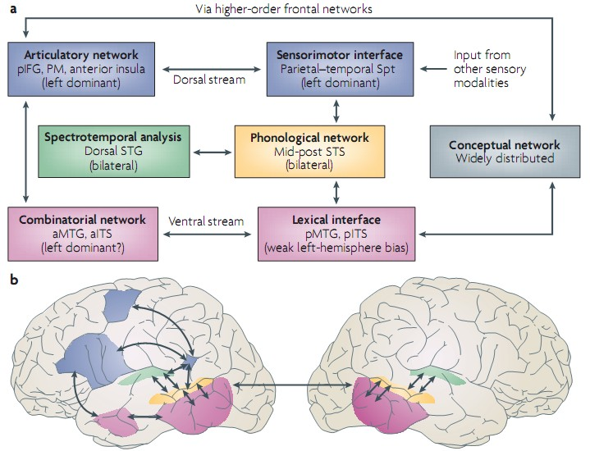
Ośrodki mowy
Jak reprezentować znaczenie pojęć? Symbole, wektory, prawdopodobieństwa?

Slide 22
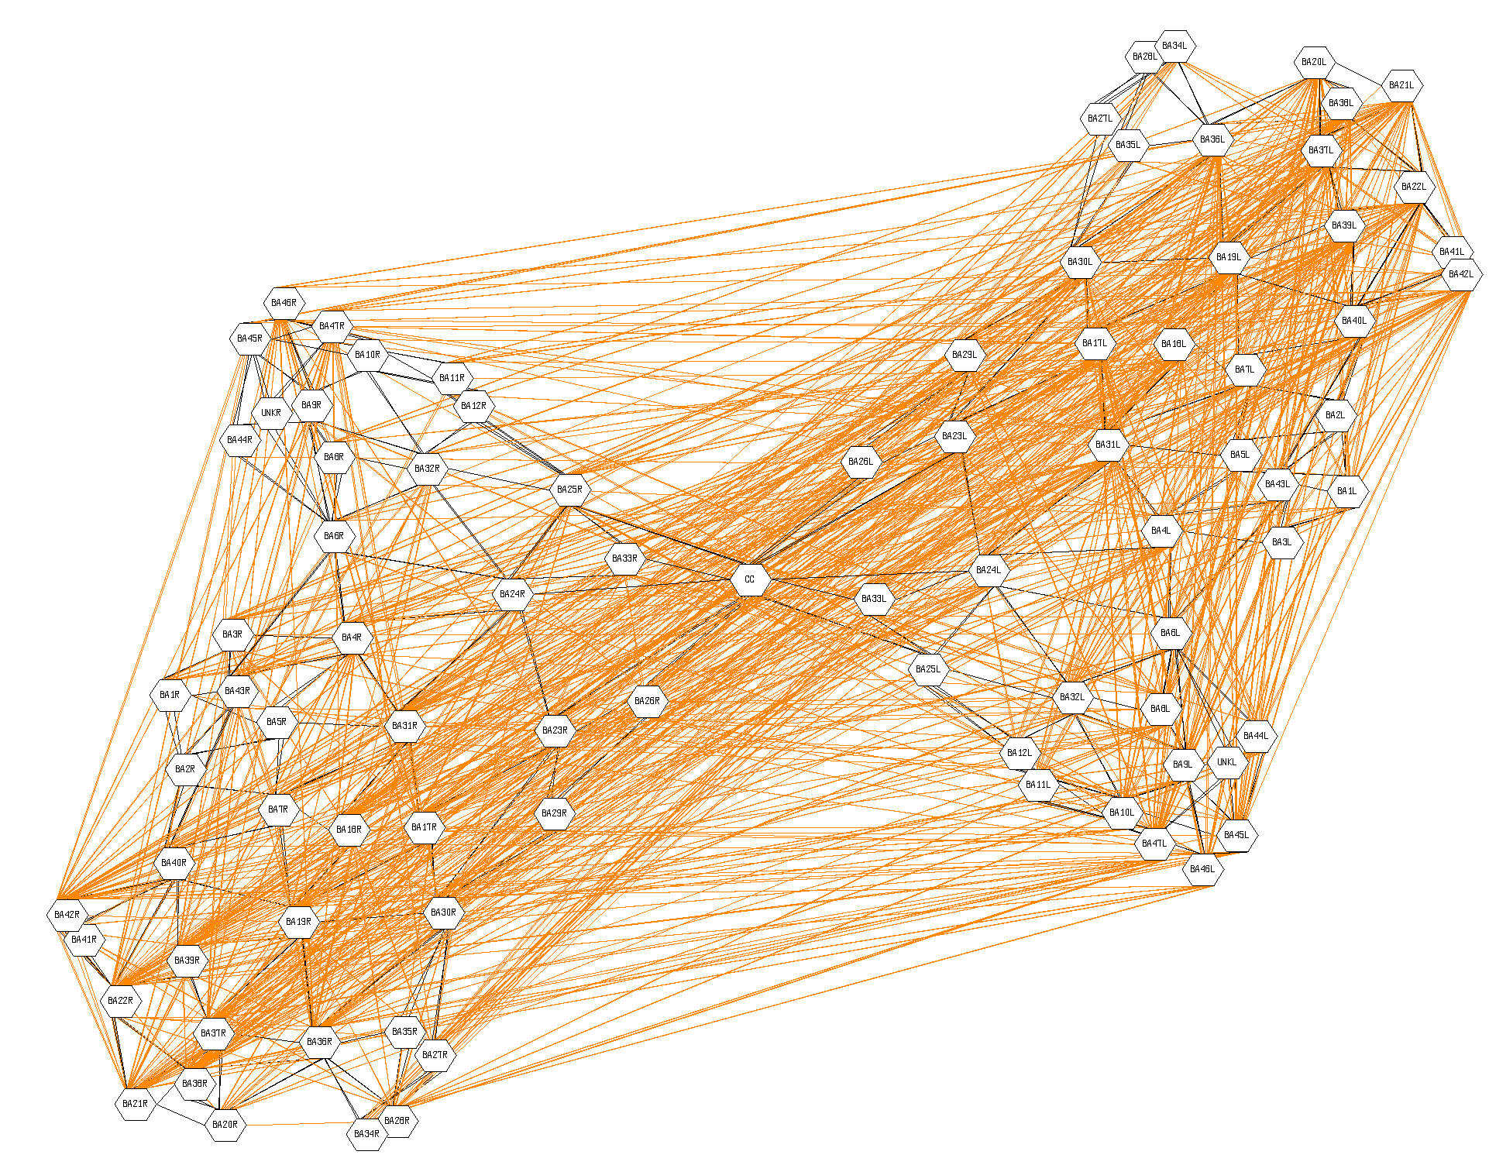
Język (165 eksperymentów)
Sieci funkcjonalne
M. Anderson, BBS 2010

Slide 23
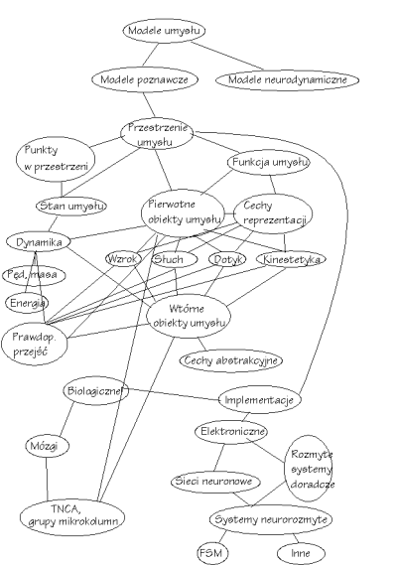
Pojęcia jako “obiekty umysłu”
W 1994 przedstawiłem taki model:
pierwotne obiekty umysłu powstają z danych zmysłowych (wzrok, słuch, dotyk, wrażenia kinestetyczne i inne), a obiekty wtórne tworzą się jako abstrakcyjne kategorie, oparte na pierwotnych.
Peter Gärdenfors opracował podobny model geometryczny (Conceptual Spaces).
Przestrzeń pojęć definiuje wymiary, w których opisujemy stan umysłu związany z wrażeniami specyficznych jakości, intencjami, myślami – takie wymiary nie istnieją!
Pozostaje tylko podobieństwo?
Kluczowa metafora: świadomy umysł jest cieniem neurodynamiki, więc wszystkie zdarzenia mentalne trzeba do niej sprowadzić.

Slide 24
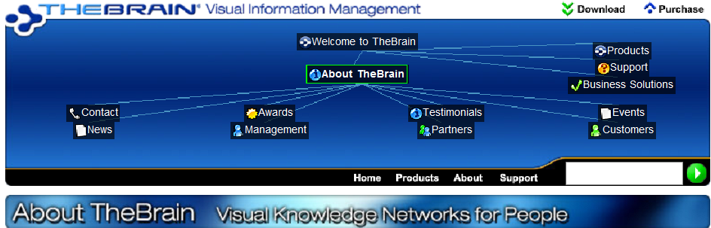
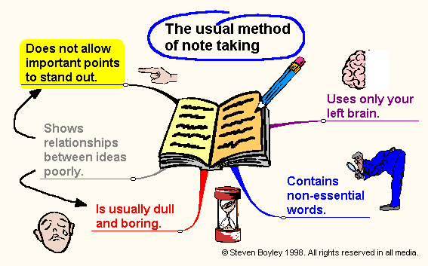
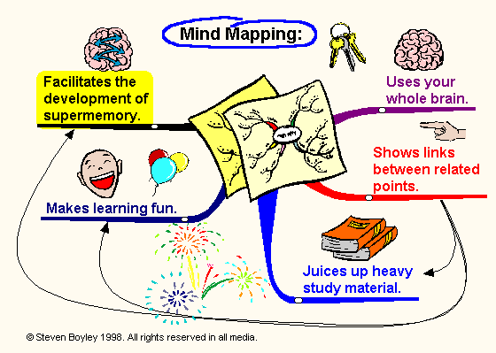
Mapy mózgu
Pomysł: procesy skojarzeniowe w mózgu można przedstawić przy pomocy grafów (T. Buzan).
Wiele książek o mapach umysłu.
Wiele programów komputerowych.
TheBrain (www.thebrain.com) interfejs do tworzenia mapy dynamicznych połączeń, eksploracji Internetu.
Nasza implementacja (Szymanski):
Wordnet, Wikipedia, ULMS w postaci grafów wykorzystujących linki i podobieństwo.
Pojęcie=węzeł, niezbyt elastyczne.

Slide 25
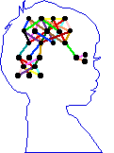
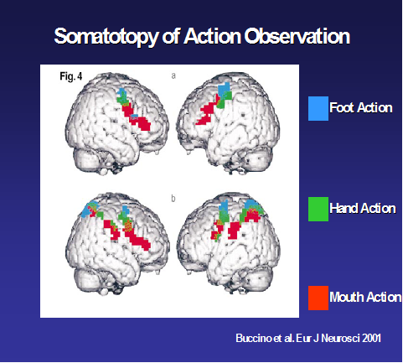
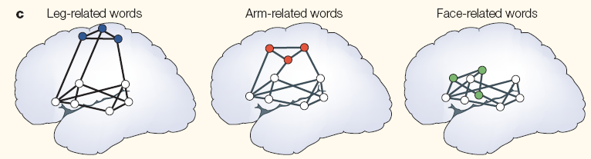
Słowa w mózgu
Eksperymenty psycholingwistyczne dotyczące mowy pokazują, że w mózgu mamy dyskretne reprezentacje fonologiczne, a nie akustyczne.
Sygnał akustyczny => fonemy => słowa => koncepcje semantyczne.
Aktywacje semantyczne następują 90 ms po fonologicznych (N200 ERPs).
F. Pulvermuller (2003) The Neuroscience of Language. On Brain Circuits of Words and Serial Order. Cambridge University Press.
Sieci działania – postrzegania, wnioski z badań ERP i fMRI.
Fonologiczna gęstość otoczenia słowa = liczba słów brzmiących podobnie jak dane słowo, czyli dająca podobne pobudzenia mózgu.
Semantyczna gęstość otoczenia słowa = liczba słów o podobnym znaczeniu (rozszerzona podsieć aktywacji).

Slide 26
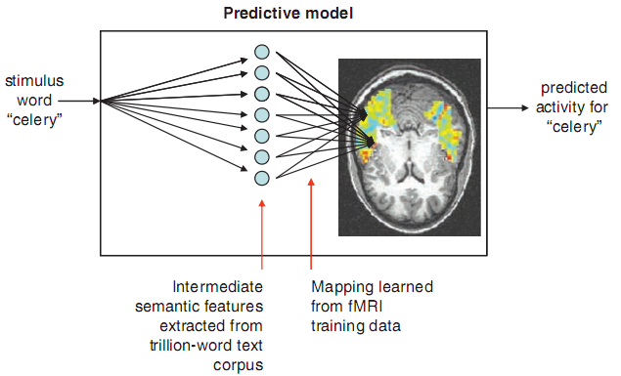
Neuroobrazowanie słów?
Predicting Human Brain Activity Associated with the Meanings
of Nouns," T. M. Mitchell et al, Science, 320, 1191, 2008
Czy możemy zobaczyć reprezentacje pojęć w mózgu?
Po raz pierwszy udało się zobaczyć w miarę stabilne obrazy fMRI ludzi, którzy widzą, słyszą lub myślą o jakimś pojęciu.
Czytanie słów, jak i oglądanie obrazków, które przywodzą na myśl dany obiekt, wywołuje podobne aktywacje.
Indywidualne różnice są spore, ale aktywacje pomiędzy różnymi ludźmi są na tyle podobne, że klasyfikator może się tego nauczyć.
25 cech semantycznych, które odnoszą się do postrzegania/działania.
Sensory: fear, hear, listen, see, smell, taste, touch
Motor: eat, lift, manipulate, move, push, rub, run, say
Abstract: approach, break, clean, drive, enter, fill, near, open, ride, wear

Slide 27
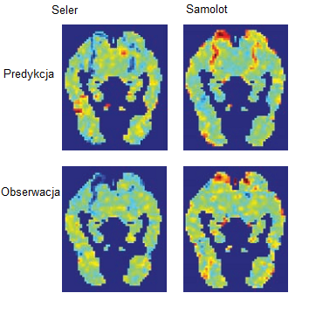
Semantyka fMRI
Wektory semantyczne V(S) wyznaczono obliczając korelacje z dużego korpusu słów (10¹²), z 25 wybranymi cechami.
Model uczono korelacji V(S) ze skanami fMRI, biorąc 58 do uczenia i przewidując dwa pozostałe. Osiągana dokładność była poziomie 77%.
Aktywacja mózgu obserwowana w
fMRI dla danego pojęcia jest
prototypem stanu mózgu związanego
z sensem tego słowa.
Pozwala to za pomocą korelacji
pomiędzy słowami przewidzieć
aktywacje dla nowych pojęć.
Pobudzenia mózgu to naturalna baza
reprezentacji semantycznych.
2010 First Workshop on Computational
Neurolinguistics.

Slide 28
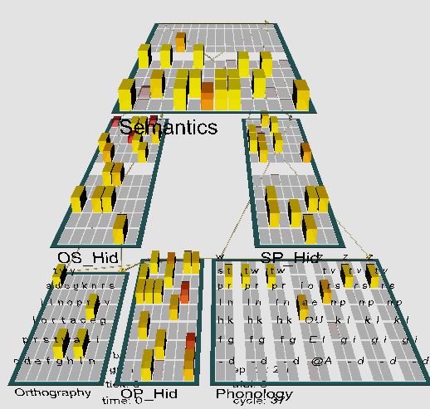
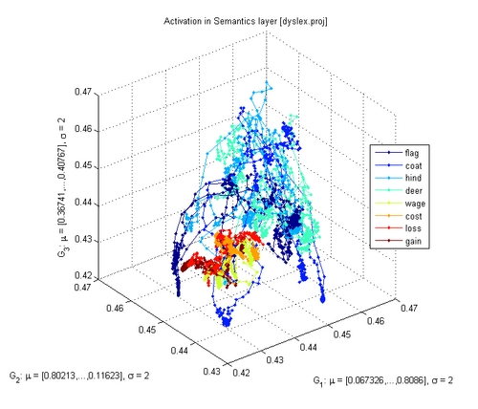
Czym są pojęcia
Aktywność i synchronizacja pobudzeń przebiega różnymi drogami, w modelach możemy badać dynamikę tego procesu w czasie rozpatrywania pojęcia: za każdym razem kontekst + historia prowadzą do nieco innych aktywacji.
Pojęcie = symbol mentalny niosący pewne znaczenie?
=> Relacyjna kategoria stanu mózgu, sam stan nie jest dokładnie powtarzalny.
Symbol = etykieta dla w miarę podobnych relacyjnie stanów.
Punkt reprezentuje tu rozkład aktywacji w 140 obszarach mózgu, wizualizacja zachowuje relacje podobieństwa, widać baseny atrakcji stanów mózgu.

Slide 29
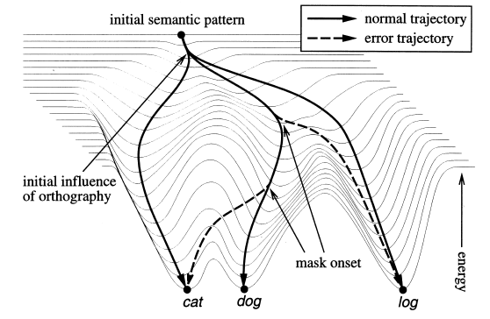
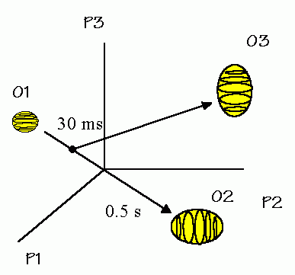
Trajektorie umysłu
P.McLeod, T. Shallice, D.C. Plaut, Attractor dynamics in word recognition: converging evidence from errors by normal subjects, dyslexic patients and a connectionist model. Cognition 74 (2000) 91-113.
Dynamiczne aspekty poznania to nowy obszar psycholingwistyki, eksperymenty często używają technik maskowania badając błędy semantyczne i fonologiczne.
Obecność pojęć modyfikuje trajektorie myśli.

Slide 30
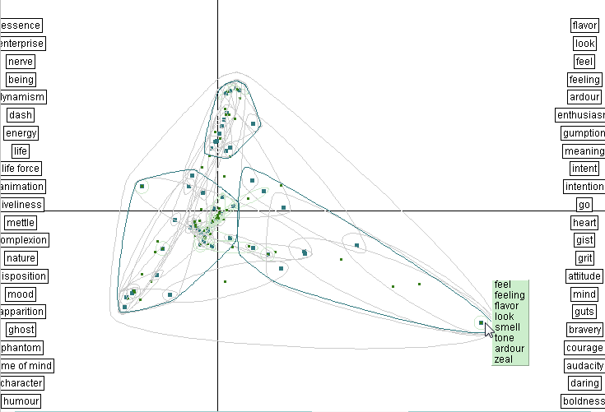
Atlas Semantyczny
http://dico.isc.cnrs.fr/en/index.html
spirit:
79 słów
69 klik = minimalnych jednostek mających znaczenie.
Synset
= zbiór synonimów w Wordnecie.

Slide 31
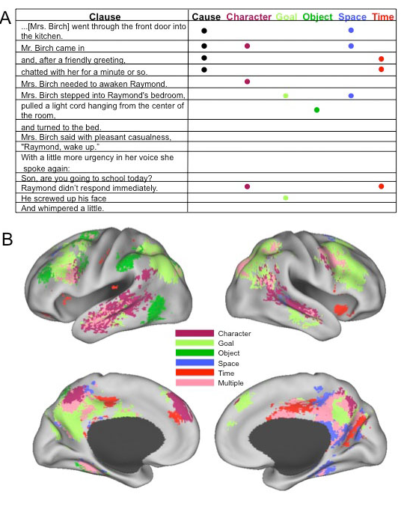
Nicole Speer et al.
Reading Stories Activates Neural Representations of Visual and Motor Experiences.
Psychological Science 20(8): 989, 2009.
Znaczenie: pomimo różnic szczegółów wynikających z kontekstu daje się wyróżnić prototypowe aktywacje, które reprezentują różny sens pojęć i ich role w zdaniu.

Slide 32
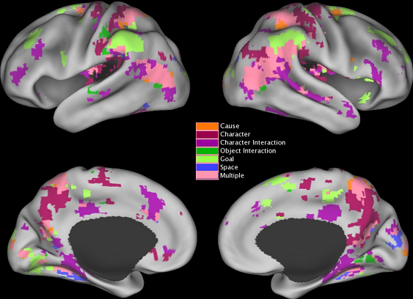
Segmentacja doświadczenia
Świat naszych przeżyć jest sekwencją scen, stany przejściowe nie są postrzegane (J.M. Zacks, N.K. Speer et al. The brain’s cutting-room floor: segmentation of narrative cinema. Frontiers in human neuroscience, 2010).
Automatyczna segmentacja doświadczenia to podstawa percepcji, ułatwiająca planowanie, zapamię- tywanie, łączenie informacji.
Przejścia pomiędzy segmentami wynikają z obserwacji istotnych zmian sytuacji, pojawienia się postaci, ich interakcji, miejsca, celów, jak na filmie.

Slide 33
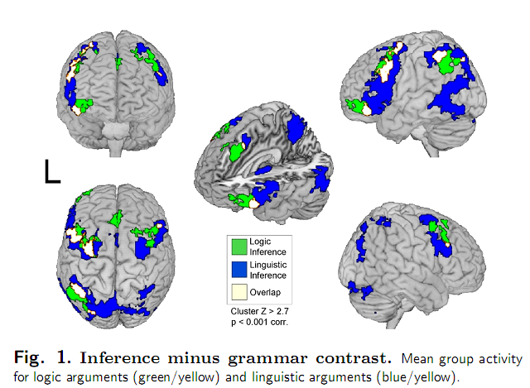
Logika i język
Rozumienie argumentów językowych i logicznych to różne funkcje mózgu.
Argumenty logiczne:
jeśli zarówno X i Z to nie Y, lub jeśli Y to ani nie X ani nie Z.
Arg. lingwistyczne:
rzecz X, którą Y widział jak Z brał, lub Z był widziany przez Y biorąc X.
M.M. Monti, L.M. Parsons, D.N. Osherson, The boundaries of language and thought: neural basis of inference making. PNAS 2009

Slide 34
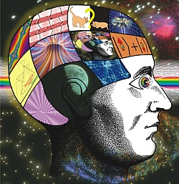
Język i obrazy
Jak mózgi, używając masowo równoległych procesów mogą przechować i używać wiedzę o złożonej strukturze?
L. Boltzmann (1899): “Wszystkie nasze idee i pojęcia
to tylko wewnętrzne obrazy, a w formie mówionej kombinacje dźwięków.”
„Zadaniem teorii jest skonstruować obraz zewnętrznego świata, który istnieje jedynie wewnątrz umysłu”.
L. Wittgenstein (Tractatus 1922): Język przesłania myśl. Myśli wskazują na obrazy tego jak wyglądają rzeczy w świecie, myśleć to mówić do siebie samego, zdania wskazują na obrazy.
Kenneth Craik (1943): umysł konstruuje „modele rzeczywistości w małej skali" by antycypować zdarzenia, wyjaśniać i wnioskować.
P. Johnson-Laird (1983): modele mentalne to psychologiczne reprezentacje rzeczywistych, hipotetycznych lub wyobrażonych sytuacji.
J. Piaget: ludzie rozwijają bezkontekstowe schematy dedukcyjnego myślenia.
Obrazy? Logika FOL? Czy też inne reprezentacje?
Czy to dobry opis działania mózgów? Jak to zrobić za pomocą programu?

Slide 35
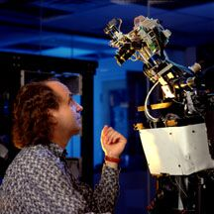
Język i ucieleśnienie
Ucieleśnienie jest modne ale nie takie nowe, eg:
R. Brooks, Elephants Don’t Play Chess (1990),
R. Brooks, L.A. Stein, Building Brains for Bodies
(1993), Cog project manifesto (1993-2003).
Varela, Thompson, Rosch, The embodied mind 1991
W lingwistyce:
Lakoff & Johnson, Philosophy In The Flesh (1999).
Lakoff & Nunez, Where Mathematics Comes From? How the Embodied Mind Brings Mathematics into Being (2000).
Postępy lingwistyki komputerowej są powolne, pojawiły się metody statystyczne korzystające z ogromnych korpusów, oraz idee enaktywizmu.
Protojęzyki w komunikacji robotów (Kismet, Aibo).
Conceptual blending (Gilles Fauconnier, Mark Turner 1993).
Matematyka kognitywna (Lakoff) tłumaczy metafory leżące u podstaw rozumienia abstrakcyjnych pojęć.

Slide 36
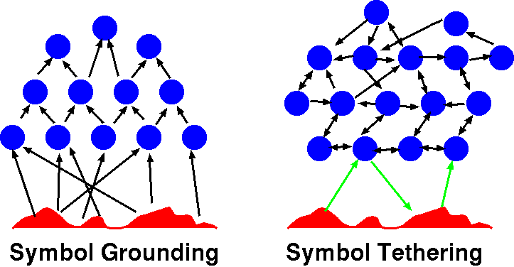
Jakie ucieleśnienie?
Jak mogą wyglądać "ucieleśnione" reprezentacje?
Brak reprezentacji, jedynie reakcje sensomotoryczne?
Wszystkie pojęcia są ucieleśnione, czy tylko pojęcia pierwotne?
Aaron Sloman (2007): wszystkie proste pojęcia wywodzą się z cielesnych doświadczeń, inne są wymyślane, złożone, abstrakcyjne.
David Hume podał przykład pojęcia złożonego: “złota góra”.
Zamiast ugruntowania symboli Sloman proponuje jedynie ich zaczepienie.

Slide 37
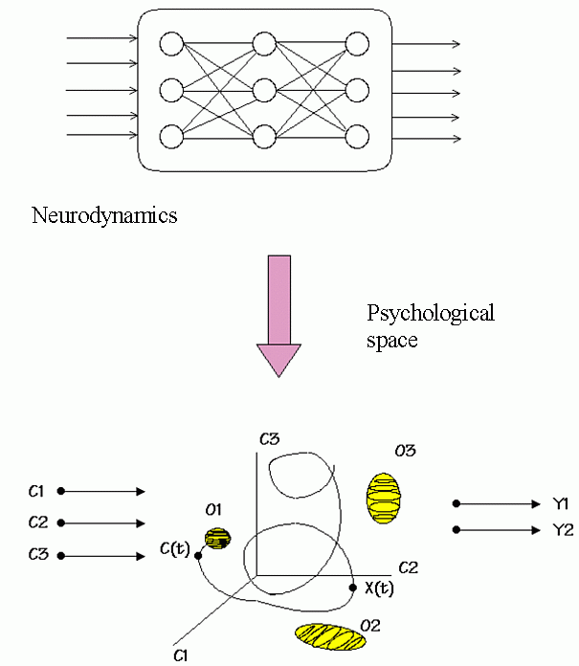
Zamiast skomplikowanej neurodynamiki spróbujmy przedstawić stan mózgu jako trajektorię w przestrzeni określonej przez cechy, które dają się zidentyfikować dzięki introspekcji stanów mentalnych.
Stan mózgu => stan umysłu,
Zdefiniowany w przestrzeni psychologicznej.
Tu stan mózgu = warstwa semantyczna i pozostałe.
Stan umysłu = wizualizacja trajektorii w przestrzeniach psychologicznych.

Slide 38

Wyobraźnia i zmysły
Jak i gdzie powstają obrazy mentalne?
Borst, G., Kosslyn, S. M, Visual mental imagery and visual perception: structural equivalence revealed by scanning processes.
Memory & Cognition, 36, 849-862, 2008.
Nasze badania wspierają twierdzenie, że reprezentacja wyobrażeń oparta jest na tych samych mechanizmach co reprezentacja percepcji wzrokowej.
Cui, X et al. (2007) Vividness of mental imagery: Individual variability can be measured objectively. Vision Research, 47, 474-478.

Slide 39
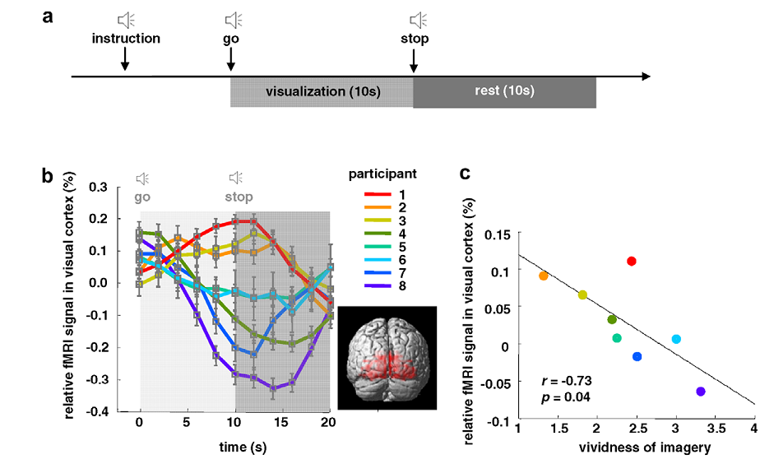
Wyobraźnia i zmysły
Jak i gdzie powstają obrazy mentalne?
Rezultaty kwestionariuszy Vividness of Visual Imagination (VVIQ) korelują się dobrze z aktywnością pierwotnej kory wzrokowej mierzonej za pomocą fMRI
(r=-0.73), i z wynikami dla nowych zadań psychofizycznych.
Indywidualne różnice są znaczne, uśrednianie daje mylny obraz.
Niektórzy ludzi mają słabą wyobraźnię wzrokową, być może pobudzenia zstępujące są u nich zbyt słabe by pobudzić wyobrażenia mentalne.
Rekonstrukcja aktywności kory wzrokowej z obrazowania fMRI.

Slide 40
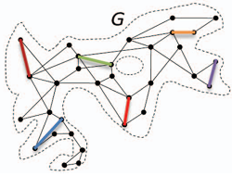
Pojęcia i symulacje komputerowe
Słowa, podobnie jak inne pojęcia przydatne w procesach poznawczych (twarze, obiekty), reprezentowane są w anatomicznie rozproszonych pętlach łączących obszary zmysłowe i ruchowe (action-perception circuits).
Takie funkcjonalne obszary pojawiają się w mózgu spontanicznie w rezultacie plastyczności neuronów (procesów uczenia się). Model wyjaśnia i przewiduje powstawania leksykalnych reprezentacji składających się z silnie sprzężonych, anatomicznie rozróżnialnych pętli korowych w licznych obszarach mózgu, pozwalając na niezależną aktywację kilku pojęć jednocześnie.
Symulacje pozwalają zrozumieć dlaczego i gdzie takie reprezentacje powstają, przewidując sposób rozchodzenia się aktywacji w dużych
rozproszonych obszarach mózgu, pozwalając na
zrozumienie rezultatów obserwacji, otwierając
drogę do badań nad neurofizjologią pojęć i pamięci.
Model wektorowy NLP = transformacja aktywacji ROI.

Slide 41
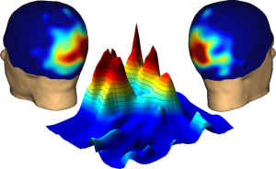
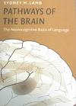
BICA jako aproksymacja
Znaczne postępy poczyniono wykorzystując
inspiracje z badań nad mózgiem do analizy percepcji,
mniejsze dla wyższych czynności poznawczych.
Neurokognitywne podejście do lingwistyki stosowano do analizy zjawisk lingwistycznych, ale ma to niewielki wpływ na NLP.
Potrzebne są nowe matematyczne techniki by opisać procesy obliczeniowe w terminach “wzorców stanów mózgu” i rozchodzenia się aktywacji między takimi wzorcami. Jak to zrobić?
Prototypy dla stanów neuronowych? Możliwe, dobre rezultaty
z analizy EEG => ruchy ręki lub ruchy oczu.
Quasi-stacjonarne fale pobudzeń opisujące globalne
stany mózgu w określonym kontekście Ψ(w,Cont)?
Jak wyglądają ścieżki rozchodzenia się aktywacji w mózgu?
Praktyczny algorytm rozszerza rep. pojęcia o te kategorie skojarzeń, które są pomocne w klasteryzacji i klasyfikacji (Duch i inn, Neural Networks 2008), usuwając słabe skojarzenia przez filtrowanie cech.

Slide 42
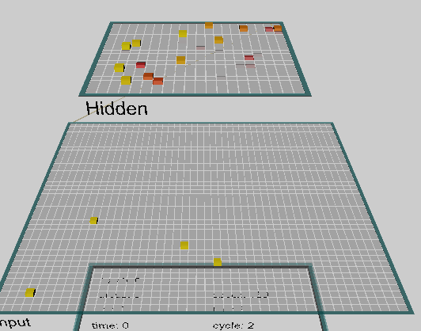
Prosta sieć zdaje egzamin
1920 słów wybranych z 500 stron książki (O'Reilly, Munakata, Explorations in computational neuroscience) – zdanie pobudza słowa warstwy wejściowej. 20x20=400 elementów ukrytych,
uczą się zgodnie z regułą Hebba wykrywać korelacje pomiędzy słowami, np. element może reagować na synonimy: act, activation, activations.
Wybierzmy sobie dwa słowa reprezentowane przez wektor pobudzeń A, B, w warstwie ukrytej, porównajmy rozkład aktywności cos(A,B) = A*B/|A||B|.
Np. aktywacja dla słów: A=“attention”, B=“competition”, daje cos(A,B)=0.37, aktywacja dla “binding” oraz “attention” daje cos(A+C,B)=0.49, bo te słowa pojawiały się częściej w swoim kontekście.
Siec dokonuje kompresji informacji 1920 el => 400 el.

Slide 43

Test wielokrotnego wyboru
Możliwe są 3 odpowiedzi, A, B, C, przypadkowy wybór daje 33% szans.
Sieć daje intuicyjne odpowiedzi, oparte czysto na powierzchownych skojarzeniach , np.: jaki jest cel “transformacji”? A, B czy C.
Sieć odpowiada prawidłowo na 60-80% takich pytań, lepsze wyniki wymagają głębszego zrozumienia … czasami sami „ledwo” rozumiemy.

Slide 44


Neurofeedback i kreatywność
Złożone zadania wymagają współpracy wszystkich obszarów mózg, jak można wzmocnić ich synchronizację?
John H. Gruzelier (Imperial College), SAN President
a-q neurofeedback dało “znaczącą poprawę poziomu wykonania”
przez studentów akademii muzycznej i akademii tańca w Londynie.
Neurofeedback i biofeedback oparty na zmienności rytmu serca
wpływa na poprawę wyników na różne sposoby.
Neurofeedback pomaga synchronizować rytmy i ruchy, HRV ma wpływ na ogólny poziom techniczny wykonania. Zwiększyła się muzykalność śpiewaków i instumentalistów już po 10 sesjach treningu q/a w ciągu 2 miesięcy.
The pre-post assessment involved creativity measures in improvisation,
a divergent production task, and the adaptation innovation inventory.
John Gruzelier, A theory of alpha/theta neurofeedback, creative performance enhancement, long distance functional connectivity and psychological integration. Cogn Process 2008

Slide 45


Kreatywność i demencja?
Bruce L. Miller, Craig E. Hou, Emergence of Visual Creativity in Dementia. Arch Neurol. 61, 842-844, 2004.
Miller et al (UCSF) opisali pacjentów z otępieniem czołowo-skroniowym którzy pomimo uszkodzeń lewego przedniego płata skroniowego rozwinęli
ciekawe zdolności artystyczne.
W tego typu otępieniu zachowana jest dobra pamięc, pacjenci potrafią wykonywać proste kopie rysunków, ale część z nich zaczyna malować i ich zainteresowanie sztuką wzrasta pomimo rozwoju choroby.
Pojawia się przymus tworzenia, często w realistycznym lub surrealistyczny stylu. Czemu?
Efekt uwolnienia zahamowanych?
Zahamowanie pojęć werbalnych które tamują artystyczne zapędy?
Stopniowa zmiana połączeń kory? Dziwna kompensacja utraty funkcji?
Związek z zespołem sawanta i TMS (A. Snyder, MindLab Sydney).

Slide 46

Czemu to działa?
Niższe częstości = mniejsze zużycie energii, lepsza specjalizacja, mniej szumów i procesów w tle, dłuższy okres w którym może nastąpić jednoczesne pobudzenie odległych obszarów a więc precyzyjna synchronizacja.

Slide 47

ERP i przetwarzanie fonologiczne
Denise L. Molfese (Center for Research in Early Childhood Education, Uni. Louisville) od wielu lat używa EEG do obserwacji
reakcji mózgu na różne bodźce, słuchowe, wzrokowe
i dotykowe.
Widać wyraźną korelację pomiędzy:
Precyzją reakcji na bodźce słuchowe a zdolnościami
językowymi – filtry fonologiczne wykształcają się wcześnie.
Reakcją mózgu, który wie, a więc powstają w nim skojarzenia, „echo” w odpowiedzi na pytania.

Slide 48

ERP i czytanie
Denise L. Molfese (Center for Research in Early Childhood Education, Uni. Louisville) od wielu lat używa
słuchowych potencjałów
wywołanych (ERPs) do
W drugim dniu życia widać już
rozróżnienia pomiędzy reakcją
na sylaby i inne dźwięki a z
kształtu tych potencjałów
udało się przewidzieć,
czy 8 lat później
dziecko będzie czytało
normalnie (19/24),
słabo (7/7) lub będzie
dyslektyczne (13/17).

Slide 49

Wzrokowe ERP i nauka
Uczniowie szkoły średniej uczyli się nazw krajów pokazywanych na mapie politycznej z konturami. Po 15 minutach sprawdzono na ile dobrze utworzyły się w ich mózgach skojarzenia pomiędzy nazwami a kształtami, wykorzystując wzrokowe potencjały wywołane. Wyniki
The two VERPs on the right side of the figure, however, differ markedly from each other.

Slide 50


rTMS i zespół savanta
Allan W. Snyder et al. (Centre for the Mind, The University of Sydney), Savant-like skills exposed in normal people by suppressing the left fronto-temporal lobe. Journal of Integrative Neuroscience, 2003
R.P. Chi, A.W. Snyder, Facilitate Insight by Non-Invasive Brain Stimulation, PLoS One 2011
Niektóre upośledzone umysłowo osoby wykazują
nadzwyczajne zdolności do zapamiętywania, liczenia,
rysowania, czy muzyki – zespół sawanta.
Czy można zamienić zdrowego człowieka w takiego
Sawanta? Silne pole magnetyczne (3 T) o niskiej
częstości przyłożone do lewego płata skroniowo-czołowego
Pomogło lepiej rysować 4 z 11 uczestników eksperymentów.
Efekt utrzymuje się przez pewien czas po stymulacji.
Zauważono też wpływ na uwagę wzrokową i inne funkcje.

Slide 51

rTMS i zespół savanta
Rysunki po sesji TMS są nieco bardziej intersujące.

Slide 52

rTMS/tDCS i zespół savanta
V. P. Clark et al. (Mind Research Network, University of New Mexico) Transcranial Direct Current Stimulation (TDCS) Targeted Using Brain Imaging
Accelerates Learning – czyli pobudzanie odpowiednich struktur.

Slide 53

Etapy uczenia
Rozwiązywanie problemu to triada:
świadome postawienie zadania;
nieświadome wykonanie obliczeń;
świadome przedstawienie rozwiązania.
Nie musimy się szczególnie wysilać przy rozwiązywaniu problemów! Wystarczy się skupić i oczekiwać na rozwiązanie.
Sposób działania mózgu można podzielić na takie 3 etapy przy:
szukaniu w pamięci;
percepcji niejednoznacznych rysunków i rozpoznawaniu obiektów;
planowaniu;
rozwiązywaniu problemów;
spontanicznym, twórczym działaniu;
kontrolowaniu działania: intencja, nieświadome wykonanie i wynik).

Slide 54

Perspektywy
Neuroedukacja jest jeszcze w powijakach, wiele jeszcze nie
wiemy.
Neuroplastyczność można będzie regulować, przygotowując
mózgi do uczenia i kreatywnego myślenia.
Uczenie niemowląt: ciekawość, eksploracja, pamięć robocza …
Rola emocji i mechanizmy uwagi w neuroplastyczności.
Głębokie kodowanie, wiele skojarzeń, motywacja, glukoza i tlen.
EEG do testowania poziomu wiedzy i wczesnej diagnostyki.
Neurofeedback i relaksacja jako przygotowanie mózgu do uczenia: Sita.
Bezpośrednia stymulacja mózgu: DCS, TMS.
Farmakologia? Chyba niezbyt precyzyjna.
Teorie pedagogiczne i socjotechnika coraz ściślej związane z neurobiologią.
Czemu rozsądni ludzie wierzą w dziwne rzeczy, np. teorie spiskowe?

Slide 55




Neuroculture meetings:
Mózg i muzyka
LeDoux, Edelman, Baars …
Mózgi i taniec, mózgi i sztuka … w kolejnych latach.
http://www.kognitywistyka.umk.pl/

Slide 56


Dziękuję za synchronizację neuronów.
Google: W. Duch => Prace, referaty …

